Slide 1
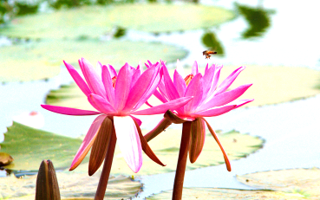
সবাইকে ফুলেল শুভেচ্ছা।
আজকের পাঠে স্বাগতম।

Slide 2
শিক্ষক পরিচিতি
ফিরোজ মাহমুদ
সহকারি শিক্ষক
ছাগলা সরকারি প্রাথমিক বিদ্যালয়
বোরহানঊদ্দিন, ভোলা।
Mail: mdfiroz012@gmail.com

Slide 3
পাঠ পরিচিতি
বাংলাদেশ ও বিশ্বপরিচয়
চতুর্থ শ্রেণি
নাগরিক অধিকার
সময়ঃ ৪০ মিনিট।
বাংলাদেশ ও বিশ্বপরিচয়
চতুর্থ শ্রেণি

Slide 4
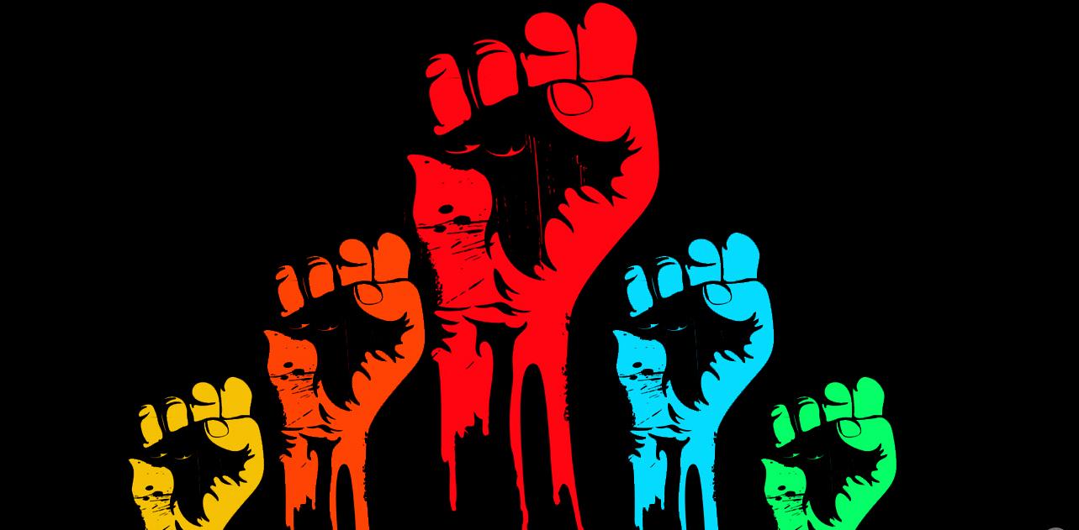
ছবিটাতে নাগরিকের অধিকারের ভাষা প্রকাশ পাচ্ছে।
নিচের ছবিটা মনযোগ সহকারে দেখ।
নিচের ছবিটাতে কি প্রকাশ পাচ্ছে?

Slide 5
আজকের পাঠ
সামাজিক অধিকার

Slide 6
শিখনফল
৪.১.১ নাগরিক কাকে বলে তা বলতে পারবে।
৪.১.২ নাগরিক অধিকার কি তা বলতে পারবে।
৪.১.৩ নাগরিক হিসেবে নিজের অধিকার বর্ণনা করতে পারবে।
৪.২.১ নাগরিক অধিকার বাস্তবায়নের গুরুত্ব বলতে পারবে।
৪.২.২ নিজের অধিকার অর্জনে সচেতন হবে।
৪.২.৩ নিজের অধিকার প্রতিষ্ঠার পাশাপাশি অন্যের অধিকার বাস্তবায়নে
সহযোগিতা করবে।

Slide 7
নাগরিক বলতে কী বোঝ?
একজন নাগরিক হচ্ছেন কোন দেশের সদস্য যিনি সেই দেশের সরকারের কাছ থেকে আশ্রয় লাভ করেন।

Slide 8
নাগরিকের অধিকার বলতে কী বোঝ?
নাগরিকের কিছু মৌলিক চাহিদা রয়েছে যাহা পূরণ করার দায়িত্ব সরকারের। এসব মৌলিক চাহিদাকে নাগরিকের অধিকার বলা হয়।

Slide 9
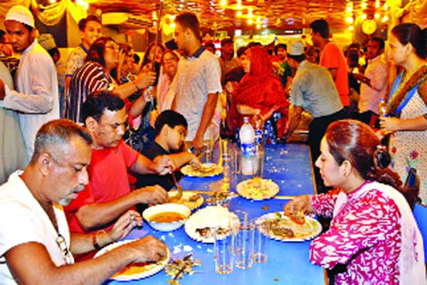
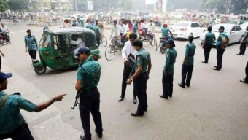
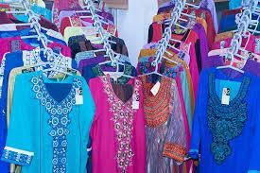
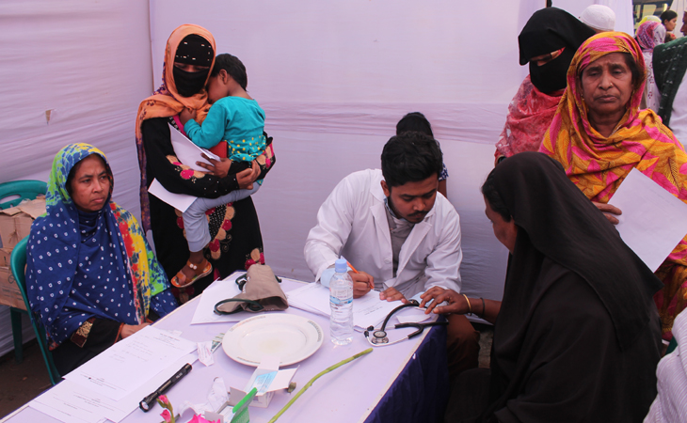
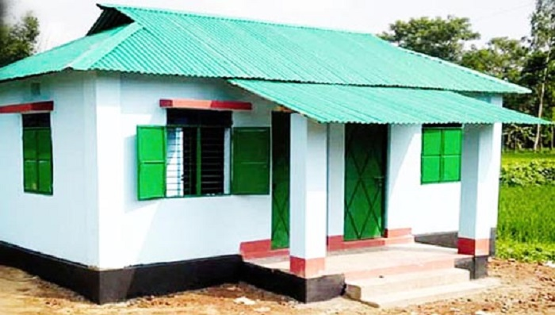
নিচের ছবিটা মনযোগ দিয়ে দেখ এবং একাকী চিন্তা কর।
ছবিটাতে মানুষগুলো কি করছে?
বেঁচে থাকার জন্য আমাদের আরো প্রয়োজন হলোঃ
বেঁচে থাকার জন্য আমাদের আর কী কী প্রয়োজন?
আমরা খাবার খাই কেন?
জীবন রক্ষার অধিকার সকল অধিকারের মধ্যে অন্যতম। আমাদের বেঁচে থাকার জন্য প্রয়োজন খাদ্য, বস্ত্র, বাসস্থান, চিকিৎসা ইত্যাদিসহ জীবনের নিরাপত্তা।
আমরা বেঁচে থাকার জন্য খাবার খাই
খাবার খাচ্ছে।
বস্ত্র
বাসস্থান
জীবনের নিরাপত্তা
চিকিৎসা

Slide 10
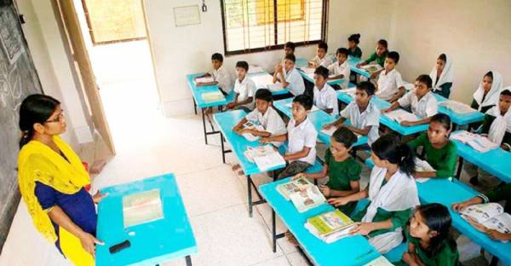
নিচের ছবিটা মনযোগ দিয়ে দেখ এবং একাকী চিন্তা কর।
ছবিটাতে তোমরা কী দেখতে পাচ্ছো?
পড়ালেখা করার সুযোগ পাওয়াটা কী ?
শিক্ষালাভের অধিকার প্রতিটি নাগরিকের একটি অন্যতম অধিকার। রাষ্ট্রের উন্নয়নের জন্য প্রত্যেক নাগরিকের শিক্ষা গ্রহণ করা প্রয়োজন।
পড়ালেখা করার সুযোগ পাওয়াটা শিক্ষার অধিকার।
শিশুরা বিদ্যালয়ে পড়ালেখা করছে

Slide 11
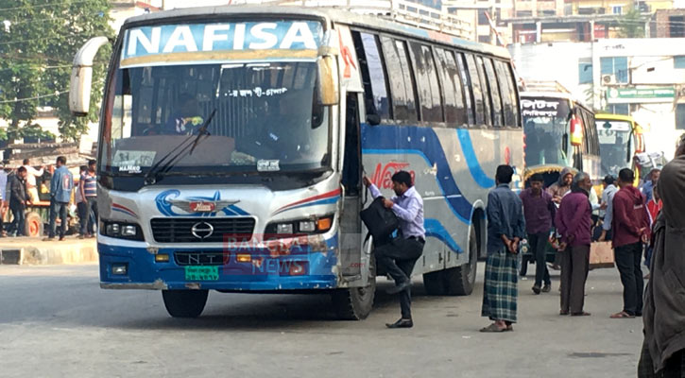
নিচের ছবিটা মনযোগ দিয়ে দেখ এবং একাকী চিন্তা কর।
ছবিটাতে তোমরা কী দেখতে পাচ্ছো?
প্রত্যেক নাগরিকের দেশের ভিতরে স্বাধীনভাবে চলাফেরার অধিকার আছে। এ কারনে আমরা কোনো রকম বাধা ছাড়া সহজেই যেকোনো স্থানে যেতে পারি।
মানুষ বাসে উঠে কেন?
মানুষ এক স্থান থেকে অন্য স্থানে যাওয়ার জন্য বাসে উঠে।
একজন মানুষ বাসে উঠতেছে।

Slide 12
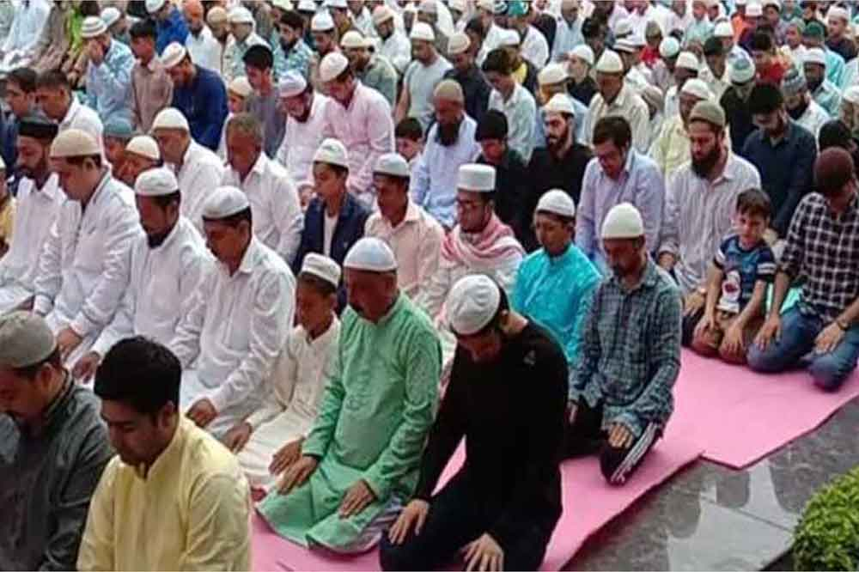
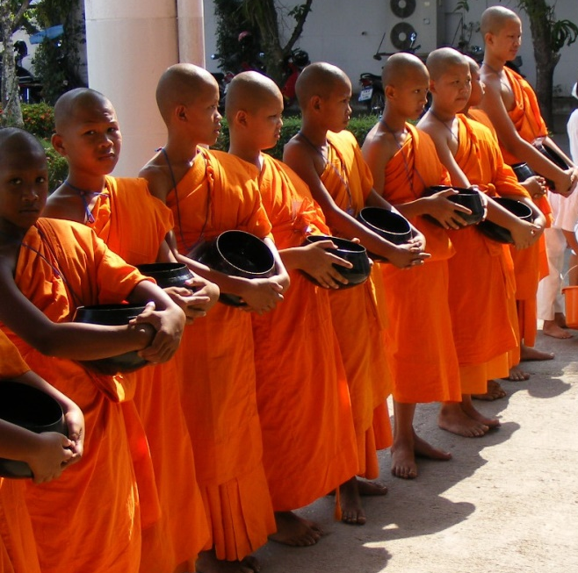
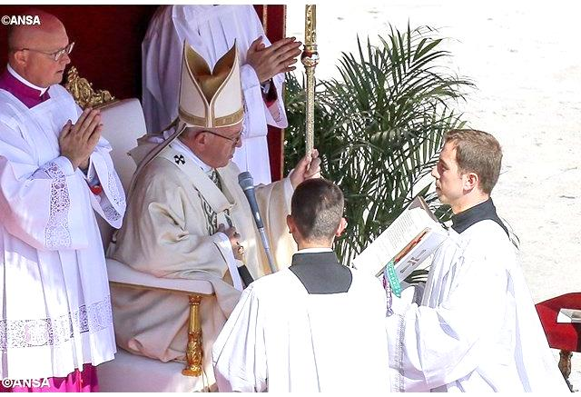
নিচের ছবিগুলো মনযোগ দিয়ে দেখ এবং একাকী চিন্তা কর।
এই ছবিটাতে তোমরা কী দেখতে পাচ্ছো?
এদেশের মুসলমান, হিন্দু, বৌদ্ধ, খ্রিষ্টান প্রত্যেকেরই নিজ ধর্ম ও ধর্মীয় উৎসব পালনের অধিকার রয়েছে।
হিন্দু ধর্মের লোকজন পুজা করতেছেন।
খ্রিষ্টান ধর্মের লোকজন উপাসনা করতেছেন।
বৌদ্ধ ধর্মের লোকজন উপাসনা করতেছেন।
মুসলমান ধর্মের লোকজন নামাজ পড়তেছেন।

Slide 13
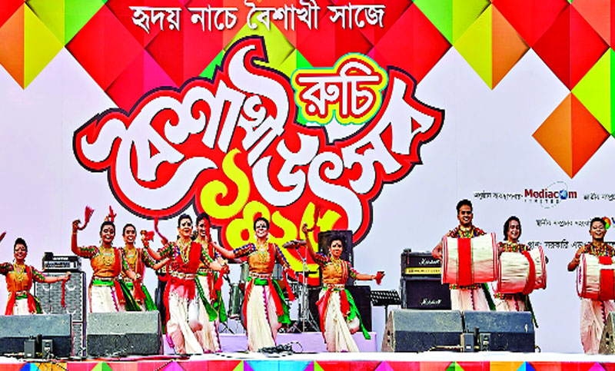
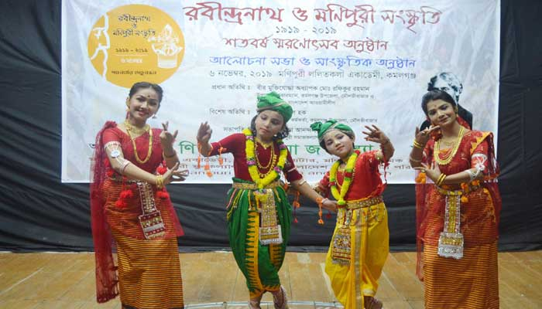
নিচের ছবিগুলো মনযোগ দিয়ে দেখ এবং একাকী চিন্তা কর।
এই ছবিটাতে তোমরা কী দেখতে পাচ্ছো?
নিজ মাতৃভাষায় কথা বলা নাগরিকের মৌলিক অধিকার। এভাবেই নিজ নিজ সংস্কৃতি চর্চা করা ও উৎসব পালন করাও এই অধিকারের অন্তর্ভূক্ত।
বাংলা নববর্ষ ১লা বৈশাখের উৎসব
বাংলা ভাষার বর্ণমালা
মনিপুরিদের সংস্কৃতি

Slide 14
পাঠ্য বইয়ের সাথে সংযোগ
বাংলাদেশের নাগরিক হিসেবে আমরা রাষ্ট্রের কাছ থেকে প্রধানত তিন ধরনের অধিকার পাই। যেমন, সামাজিক অধিকার, রাজনৈতিক অধিকার ও অর্থনৈতিক অধিকার। সমাজে সুস্থ ও সুন্দর জীবন যাপনের জন্য যেসব অধিকার অপরিহার্য সেসব অধিকারকে সামাজিক অধিকার বলে। রাষ্ট্রের কাছ থেকে আমরা এই অধিকার গুলো পেয়ে থাকি।
পৃষ্ঠা-১৮

Slide 15
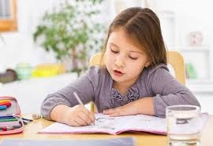
একক কাজ
প্রশ্নঃ নাগরিক কাকে বলে?
উত্তরঃ একজন নাগরিক হচ্ছেন কোন দেশের সদস্য যিনি সেই দেশের সরকারের কাছ থেকে আশ্রয় লাভ করেন।

Slide 16
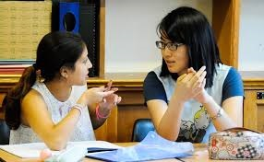
জোড়ায় কাজ
প্রশ্নঃ নাগরিক হিসেবে আমরা রাষ্ট্রের কাছ থেকে প্রধানত কী কী অধিকার পেয়ে থাকি?
উত্তরঃ নাগরিক হিসেবে আমরা রাষ্ট্রের কাছ থেকে প্রধানত তিন ধরনের অধিকার পাই। যেমনঃ সামাজিক অধিকার, রাজনৈতিক অধিকার ও অর্থনৈতিক অধিকার।

Slide 17
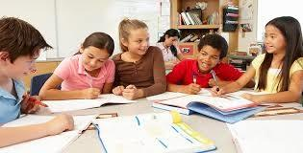
দলীয় কাজ
নাগরিক অধিকার বাস্তবায়নের গুরুত্ব ৫টি বাক্যে লিখ।

Slide 18
মূল্যায়ণ
১। আমরা আমাদের অধিকারগুলো কোথায় পেয়ে থাকি?
ক) বাজারে
খ) মসজিদ
গ) মাঠ
ঘ) রাষ্ট্রের কাছে
২। রাষ্ট্রের উন্নয়নে প্রত্যেক নাগরিকের কি করা প্রয়োজন?
ক) নির্বাচন করা
খ) আইন অমান্য করা
গ) শিক্ষা গ্রহণ করা
ঘ) দায়িত্ব এড়িয়ে চলা
৩। সমাজে সুস্থ ও সুন্দর জীবন যাপনের জন্য অধিকারকে কি অধিকার বলে?
ক) সামাজিক
খ) রাজনৈতিক
খ) অর্থনৈতিক
ঘ) গণতান্ত্রিক

Slide 19
বাড়ির কাজ
সামাজিক অধিকারগুলোর বিপরীতে তোমার যে দায়িত্ব রয়েছে তার ৫টি দায়িত্ব লিখে আনবে।

Slide 20
সকলকে ধন্যবাদ জানিয়ে
আজকের পাঠ শেষ করলাম।

